Slide 1
Kas yra WebApi?
Deividas Smailys, programinės įrangos inžinierius

Slide 2
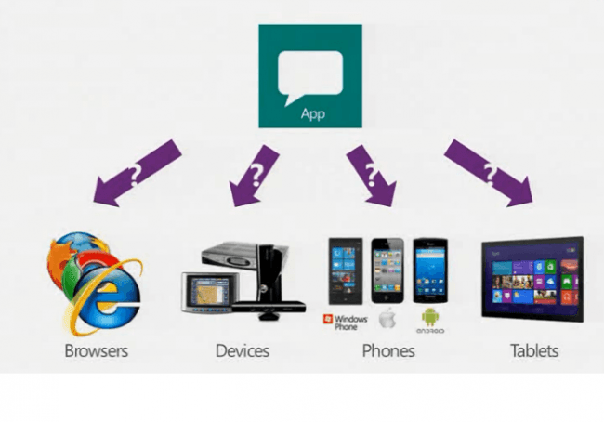
Kas yra WebApi?
API – application programming interface.
Kalbėsime apie server side web APIs.

Slide 3
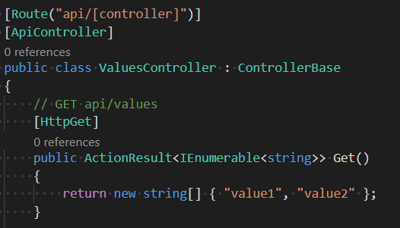
Kas yra WebApi?
WebApi – tai suprogramuota sąsaja, susidedanti iš vieno ar daugiau viešai pasiekiamų įeigos taškų. Sistema apibrėžiama užklausos – atsakymo (request – response) veikimo principu bei dažniausiai viešinama internete naudojant HTTP web serverius.

Slide 4
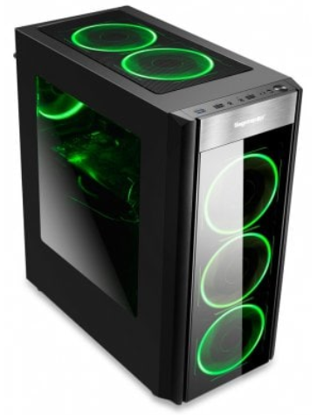
Kas yra WebApi?

Slide 5

Kas yra WebApi?

Slide 6
Kas yra WebApi?

Slide 7
Kas yra WebApi?

Slide 8
Kas yra WebApi?

Slide 9

Kas yra WebApi?
HTML, CSS, JavaScript

Slide 10
Kas yra WebApi?
HTML, CSS, JavaScript

Slide 11
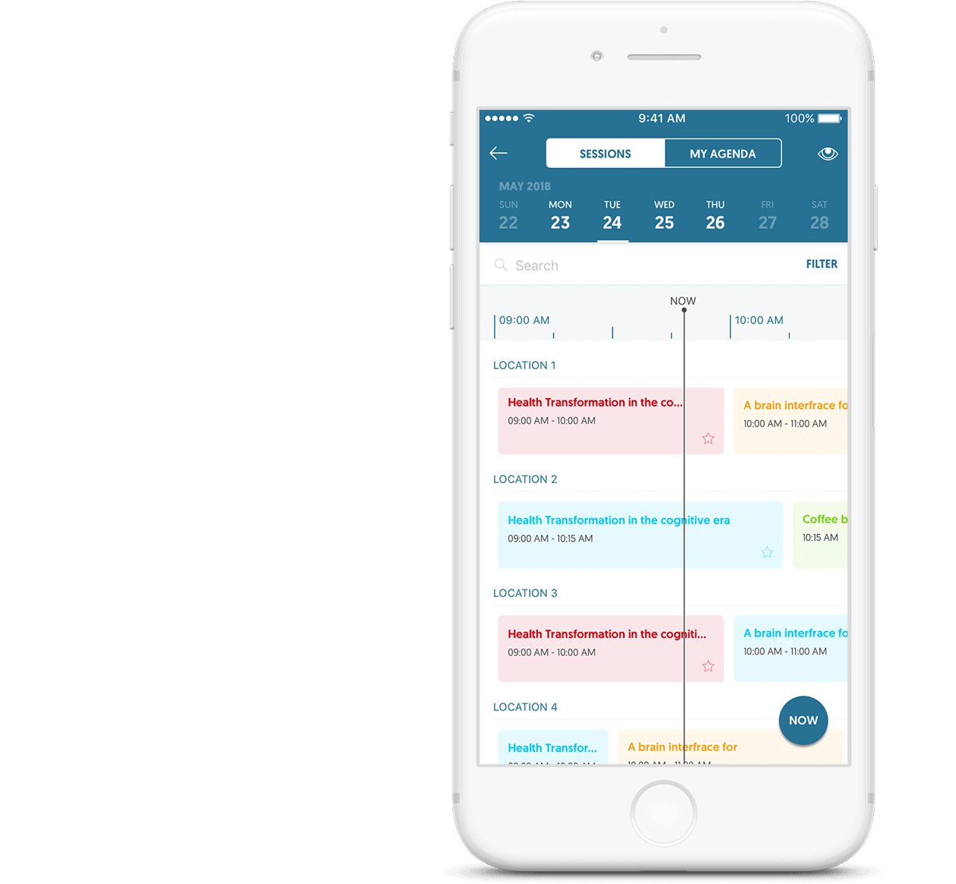
Kas yra WebApi?
HTML, CSS, JavaScript

Slide 12
Kas yra WebApi?
HTML, CSS, JavaScript

Slide 13
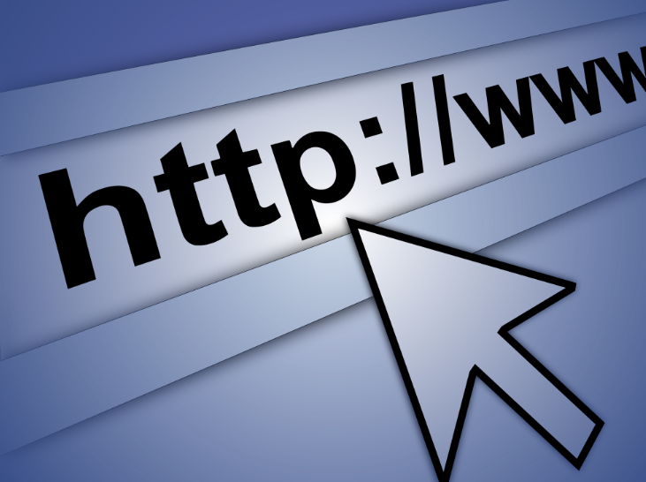
HTTP
HTTP - Hypertext Transfer Protocol
Funkcionuoja kaip užklausos – atsakymo protokolas bendraujant tarp kliento ir serverio.

Slide 14


HTTPS
HTTPS - HTTP protokolo praplėtimas, kuris prideda saugumo. Užklausos ir atsakymo žinutės užšifruojamos.
Anksčiau šifravimui buvo naudojami SSL (Secure Socket Layer)
Šiam momentui naudojamas TLS (Transport Layer Security)

Slide 15
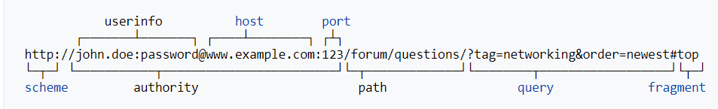
HTTP resursai
Resursas – identifikuojamas daiktas sistemoje.
Resursai identifikuojami naudojant Uniform Resource Locators arba trumpinant – URL‘s.

Slide 16
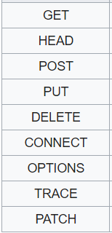
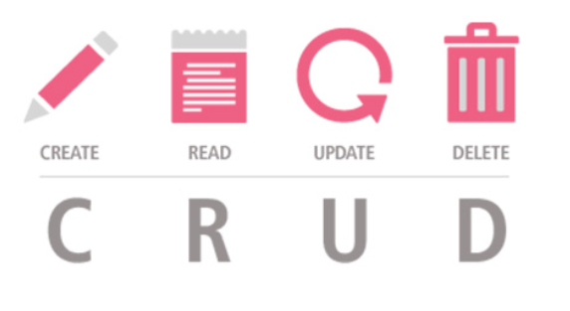
HTTP užklausų metodai
GET – užprašo resurso reprezentacijos. Turėtų tik grąžinti informaciją ir nieko nepakeisti serveryje.
POST – naujo resurso kūrimas.
PUT – jeigu resursas egzistuoja, jį pakeičia. Jeigu neegzistuoja, jį sukuria.
DELETE – ištrina resursą.
PATCH – dalinis resurso atnaujinimas.

Slide 17

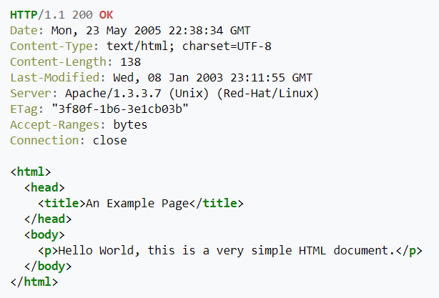
HTTP pavyzdys
Užklausa:
Atsakymas:

Slide 18
HTTP pavyzdys
Užklausa:
Atsakymas:

Slide 19
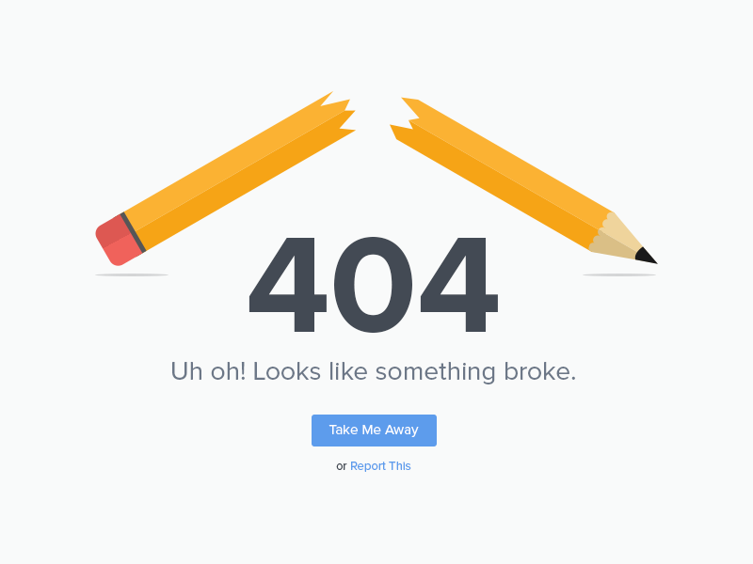
HTTP statuso kodai
Informational - 1XX
Successful - 2XX
Redirection - 3XX
Client Error - 4XX
Server Error - 5XX

Slide 20
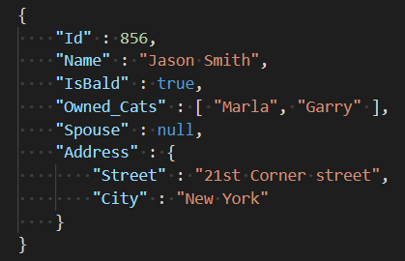
Duomenų perdavimo formatas - JSON
JSON - JavaScript Object Notation.
Susideda iš atributo ir atributo reikšmės porų.
Naudojamas dėl savo paprastumo ir kompaktiškumo.

Slide 21
RESTful service
REST - Representational State Transfer.
Kliento ir serverio atskyrimas.
Būsenos nesaugojimas.
Cache naudojimas.
Bendra sąsaja (URL, JSON).

Slide 22
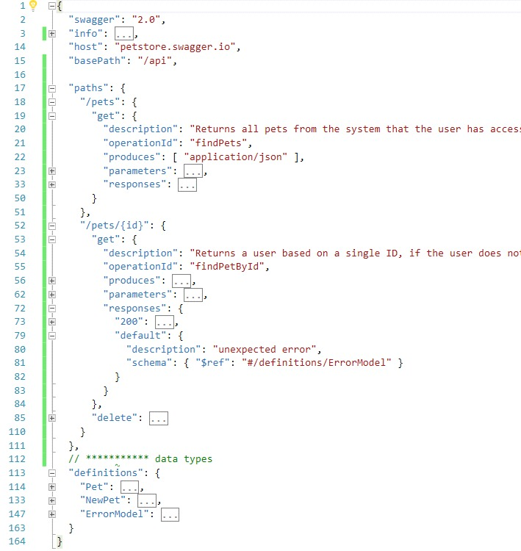
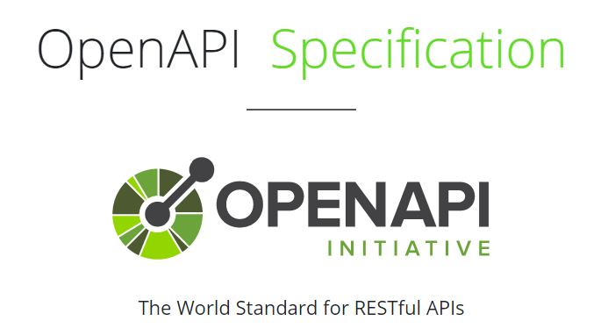
Swagger

Slide 23
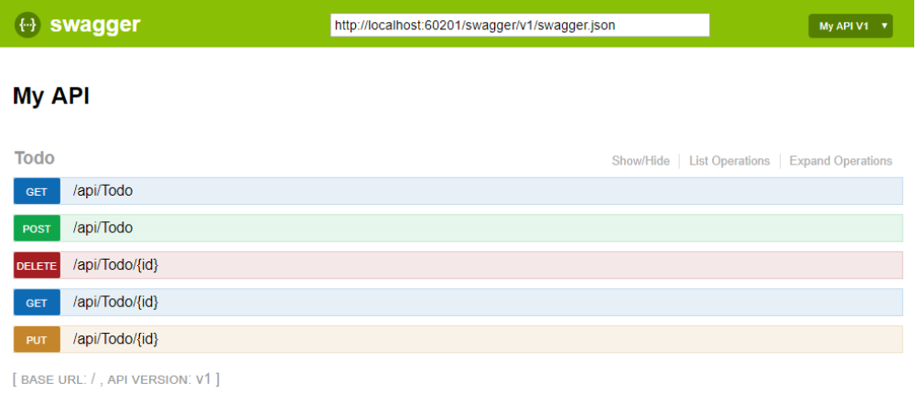
Swagger

Slide 24
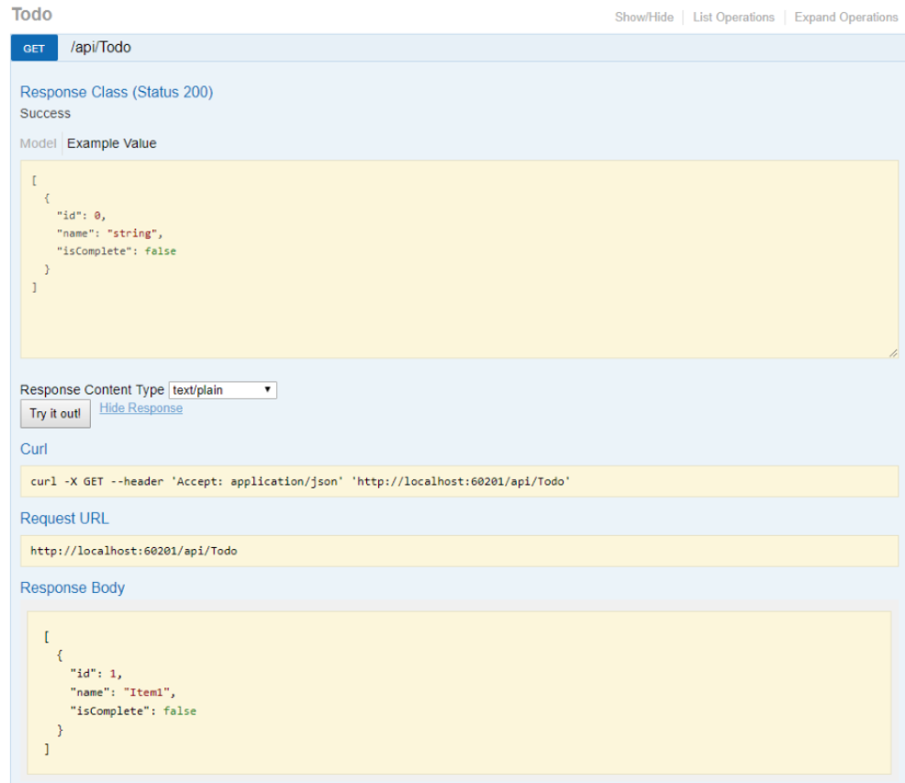
Swagger

Slide 25
Klausimai?

Slide 26
Workshop‘as

Slide 27
bit.ly/NMA_WebApi

